Slide 1
신재생에너지 확보 및 온실가스 저감을 위한
가연성폐기물 에너지화 정책
2010. 4.
환경부 폐자원에너지팀
양경연 사무관

Slide 2
Contents
Ⅰ
추진배경 및 목표
Ⅱ
가연성폐기물 에너지화사업
Ⅲ
추진현황
Ⅳ
사업추진상 문제점 및 개선조치 사항
Ⅴ
가연성폐기물 에너지화 사업 추진을
위한 그간 조치사항
Ⅵ
향후 추진계획

Slide 3
Ⅰ
추진배경 및 목표

Slide 4
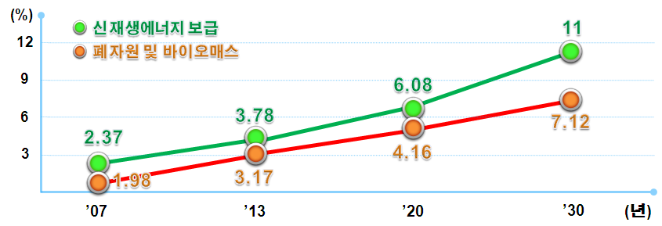
Ⅰ. 추진배경 및 목표
대통령께서 건국 60주년을 맞이한 경축사를 통해 『저탄소 녹색성장』을 새로운 국가 비전으로 제시('08.8.15)
저탄소에너지 생산ㆍ보급을 위한 『폐자원 및 바이오매스 에너지 대책』 실행계획 발표(2009.7, 환경부외 6개 부처)
'13년까지의 국가 신재생에너지 보급 목표율 3.78% 달성을 위해 폐자원 및 바이오매스로 목표율의 83.9%에 해당하는 3.17% 실현

Slide 5
Ⅱ
가연성폐기물 에너지화사업
에너지화 사업의 위치
에너지화 사업 대상 폐기물
에너지화 시설 설치 지원
기대효과
<참고자료 : 외국의 가연성폐기물 에너지화사업>

Slide 6
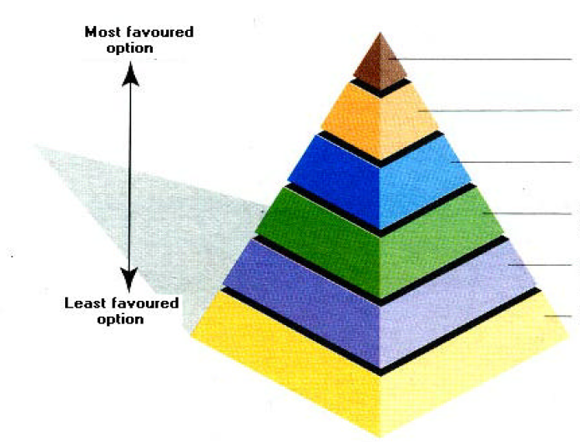
Ⅱ. 가연성폐기물 에너지화 사업
1. 에너지화 사업의 위치
우선 정책적
발생저감
재사용
재이용
재활용
에너지 재이용
최후 정책적
소각·매립

Slide 7
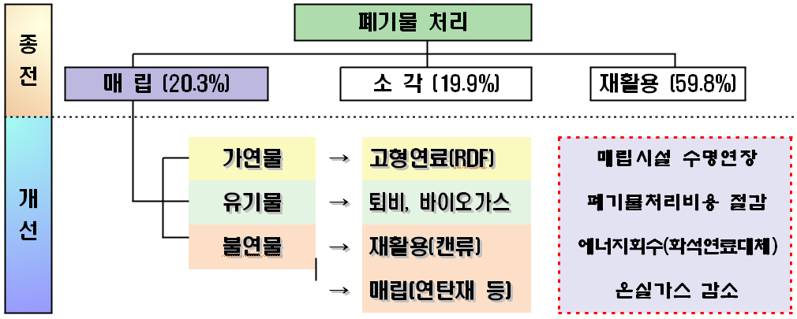
2. 에너지화 사업 대상 폐기물
매립 처리되던 생활폐기물('09년 기준 총 발생량의 18.6%인 9,741톤/일)
매립(18.6%)
소각(20.3%)
재활용(61.1%)
폐기물처리비용 절감
에너지회수(화석연료대체)
온실가스 감소
매립시설 수명연장
※ ’09년 생활폐기물 발생량 : 50,906톤/일

Slide 8
3. 에너지화 시설 설치지원
소각시설이 없고, 폐기물을 일정규모 이상 배출(80톤/일, 재활용량 제외)
하며 고형연료제품 수요처를 확보한 지역에 한하여 지원 검토
고형연료화 사업은 매립되던 폐기물을 자원화 하는 것이 목적이므로
소각시설 없이 매립 시설만 운영하는 지역을 우선 지원
- 운영하던 소각시설 폐쇄 후 고형연료화 시설을 설치하고자 할 때에는 소각시설
성능에 대한 기술진단을 거쳐 폐쇄 결정을 받은 경우로서 지원 조건을 충족할 때
지원여부 검토
※ 폐기물처리방법(소각, 매립, 고형연료화 등)은 지방자치단체의 폐기물 처리목적, 보유하고
있는 폐기물처리시설과 연계 처리 가능성, 처리시설 설치 예정지의 입지조건 등을 감안하여
선택

Slide 9
4. 기대효과
온실가스 감축
화석연료 대체연료로 사용함에 따라 화석연료 소비감소 및 온실가스
발생량 감소(전기 생산기준 고형연료 1톤당 864kg CO₂ 감소)
운영 및 설치 중인 16개 전처리시설(´10 기준)에서 생산할 RDF를 화석연료 대체연료로 사용에 따른 온실가스 감축량은 연간 417천 CO₂톤 예상
매립시설 사용기간
소각(12∼13배) 및 고형연료화시설(5∼7배) 모두 매립시설 사용기간
연장 효과 우수
- 소각과 고형연료화시설 비교 시 소각시설이 약 2배 연장 효과.
다만, 원주시와 같이 유기물도 고형연료로 제조하는 경우 소각시설과 동등 이상의
연장효과 있음

Slide 10
Carbon Neutral
생활폐기물
고형연료화 된
Biogenic
바이오매스
(Biomass)
가연성 폐기물
불연성 폐기물
에너지 생산에 의하여
이산화 탄소 변환
폐플라스틱
및 폐비닐
(화석연료 이용)
폐종이 및
폐목재류
(생물자원 이용)
Biogenic
(40~60%)
음식물 및
정원폐기물
→ Biodegradable
생물에 흡수
(광합성)
고 형 연 료 화
(Energy Recovery)
퇴 비 화 (또는 매립)
(Material Recovery)
온실가스 저감

Slide 11
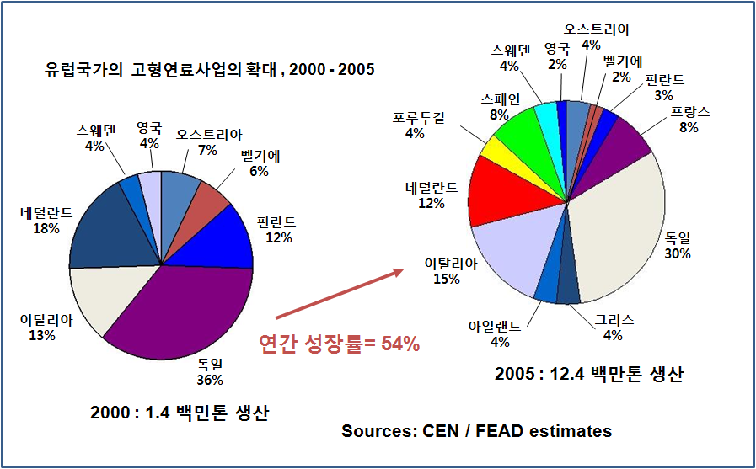
외국의 가연성폐기물 에너지화 사업
<유럽의 폐기물 고형연료화 사업(1)>

Slide 12
<유럽의 폐기물 고형연료화 사업(2)>
MBT 사업
에너지 생산에 이용
생활계 폐기물
기계적 선별
고형연료의 생산
생분해성 유기물 → 안정화 후 매립
철 및 유가금속 → 재활용
독일의 MBT 사업의 전개
소각을 대처할 수 있는 폐기물 처리방법의 필요성 (다수의 기준 미달 시설)
기존에 산업폐기물에 적용되던 전처리(주로 기계적) 방법의 적용 제안
2000년부터 본격적 개발의 시작

Slide 13
<유럽의 폐기물 고형연료화 사업(3)>
BMT 시설 폐쇄 후 MBT 시설의 확대
폐목재(바이오매스)를 이용한 고형연료 생산
오스트리아
최근에는 MBT 위주, 생산된
고형연료는 시멘트 킬른 이용
이탈리아
BMT와 MBT 병행추진
핀란드
MBT로 생산된 고형연료를 전기 및 열생산에 사용
※ BMT
기계적 선별에 의하여 이물질이 완전히 분리되지 않음 → 이용 회피
생산된 유기질 퇴비 중에 중금속 등의 오염물질 농도 증가 → 토양오염

Slide 14
<유럽의 폐기물 고형연료화 사업(4)>
유럽정부의 고형연료(SRF) 시각
정부의 입장에서 현재 SRF의 개념
1. SRF(또는 WDF, RDF)는 그것이 연소되어 열을 생산하기 전까지는 원칙적으로
폐기물로 간주
2. SRF를 연소하는 경우는 폐기물소각과 마찬가지로 유럽의 폐기물 소각법령에
따름
SRF에 대한 정부의 원칙
1. 기본적으로 폐기물로부터 에너지를 생산한다는 취지는 지지
2. 폐기물로부터 에너지를 생산하는 것이 폐기물처리의 기본원칙인 폐기물발생
억제->재이용->재활용->에너지생산->처분이라는 기본 틀을 준수
3. 폐기물로부터 에너지를 생산하는 경우, 가장 실질적으로 가능한 방법을 사용
(예를 들면, 가능한 가장 좋은 방법인 열병합발전)

Slide 15
<유럽의 폐기물 고형연료화 사업(5)>
시민단체(ECOS)의 고형연료(SRF) 시각
폐기물 중 포함된 유기물 (목재, 종이)을 에너지화 하는 것은 기후
변화에 도움이 된다.
생산된 SRF가 일반 소각로에서 열생산을 위하여 소각되기 보다는
시멘트 킬른 및 발전소와 같은 시설에서 나은 효율로 이용된다는 것은
바람직하다.
그러나 SRF가 표준화되기 전에 폐기물 저감 및 재활용이 이루어 져야
한다.
ECOS는 발열량이 낮고, 오염물질이 많이 함유된 폐기물을 표준화된
질 좋은 연료라고 부르기를 거부한다.
ECOS는 SRF에 포함된 유해물질에 대하여 더욱 강한 기준을 정해줄
것을 요구한다.

Slide 16
<일본의 폐기물 고형연료화 사업(1)>
일본의 고형연료 사업의 특징
Pellet (성형) RDF 중심
건조 및 성형으로 품질관리 : 건조 및 성형으로 인한 생산비 높음
전용 보일러에서 전량 이용
일본의 경우, 고형연료는 단순히 연료의 개념으로 재생에너지의 개념 미비
실제적으로 폐기물 광역처리의 개념이 강함→ 중소형 소각로 대체
폐기물 이용 발전효율의 향상을 위하여 “순환형사회추진교부금”을 지정

Slide 17
<일본의 폐기물 고형연료화 사업(2)>
일본의 고형연료 사업의 문제
쓰레기의 특성
음식물 쓰레기
높은 수분 함유량
초기 RDF 시설의 경우, 음식물 쓰레기에 의한
문제 해결을 위하여 건조 및 소석회의 첨가를 적극 활용
건조 -> 발열량 증가 + 성형성 확보 (pelletizing)
소석회 첨가 -> 음식물 부패 방지 + 성형성 확보
화석연료 이용 !
+
고형연료 저장시설
(Silo)
화재 사고 !

Slide 18
<일본의 폐기물 고형연료화 사업(3)>
일본, 미에(三重)현의 RDF 저장시설의 폭발
2002년 12월 23일 : 고형연료를 보관하던 사일로(Silo) 내부에서
화재가 발생
2003년 8월 14일 : 사일로 청소 중 폭발 작업원 4명 부상
2003년 8월 19일 : 수리 중 폭발사고 재발생
RDF 사업 중단 !
저장시설 기준 마련 (소방법)
문제해결 및
관리 방안 제시
(2006년)
Silo 내부 강제 배기
Motor 냉각
질소 주입 (산소 <8%)
무사고!

Slide 19
<미국의 폐기물 고형연료화 사업(1)>
미국은 1970년대부터 폐기물을 연료화하는 사업 시작
ASTM에서 폐기물 고형연료(RDF)를 7단계로 분류하여 기준을 제정
현재 가동 중인 최초의 고형연료 전용보일러 → 미국, Iowa 주, Ames 소재
(1975년부터 가동 중)
아직도 10개의 RDF 시설이 가동 중 (주로 대형시설)
RDF를 석탄과 혼합하여 발전 및 지역 난방 등에 이용

Slide 20
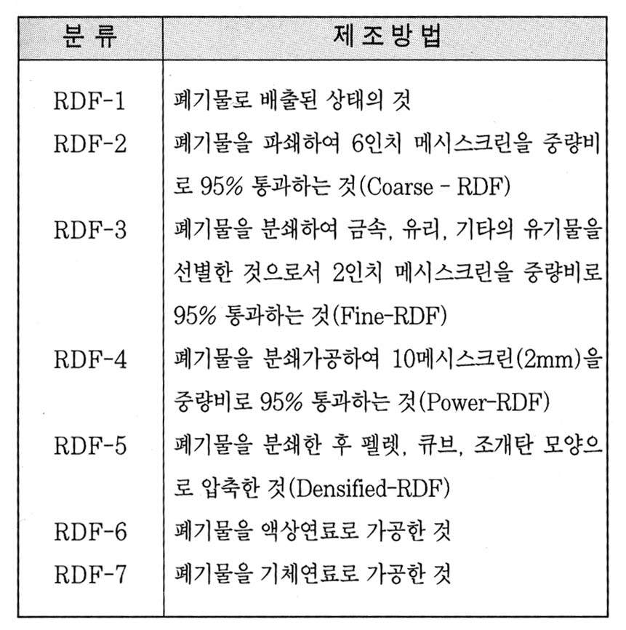
<미국의 폐기물 고형연료화 사업(2)>
ASTM에 의한 고형연료 분류

Slide 21
Ⅲ
추진 현황
시범사업
본 사업

Slide 22
Ⅲ. 추진현황
1. 시범사업
수도권매립지 200톤/일(′07~′10.4), 부천시 90톤/일(′07~), 부안군(′07~)
※ 강릉시는 여건미비로 사업 반납
수도권매립지 가연성폐기물 에너지화 시설 가동현황
구 분 | 2010년 |  |  |  |  | 2011년 | 비고(원주시, 80톤/일, ‘10)
 | 4월~8월 | 9월 | 10월 | 11월 | 12월 | 1월
월간 처리량 | 8,050 | 2,117 | 2,849 | 2,900 | 2,954 | 3,708 | 1,240
월 가동 일 수 | 14 | 14 | 20 | 21.5 | 19.5 | 21
RDF 생산량 (일평균 생산량) | 1,863 (27) | 485 (35) | 916 (46) | 808 (38) | 879 (45) | 1,168 (56) | 511.8
생산율(%) | 23 | 23 | 32 | 28 | 30 | 32 | 41
※ 정상가동시(비 5㎜ 이하) 월 23일이 적정
※ 수선별 시험 운전결과 처리량이 전월대비 26% 상승됨에 따라 수선별 도입 추진

Slide 23
2. 본 사업
가연성폐기물 에너지화 시설
(단위 : 백만원, 톤/일)
지역 | 사업기간 | 용량 | 비 고 | 지역 | 사업기간 | 용량 | 비 고
계(19) |  | 825 |  | 나주시 | '09~‘13 | 130 | 기본설계 완료
남해군 |  | 15 | 자원화사업 이전 설치된 시설 | 무주군 |  | 80 | 실시설계 중
원주시 |  | 80 |  | 순천시 |  | 220 | ‘11.6월 착공 예정
수도권 | ‘07~’10 | 200 | 가동 중(‘10.4.7~) | 부산시 |  | 900 | 공사 중
부천시 |  | 90 | 시운전 중 | 수도권 | ‘10~’13 | 1,200 | 입찰준비
부안군 |  | 25 | 공사 중 | 포항시 | ‘09~’13 | 500 | 중앙민투심의 완료
남해군 |  | 25 | 준공(‘10.12) | 광주시 | ‘11~’14 | 600 | ‘11년 신규
원주시 | ‘08~’12 | 80 | 협상 중 | 대구시 |  | 760
가평군 | '09~'12 | 80 | 공사 중 | 서산시 |  | 90
목포시 |  | 230 |  | 김해시 |  | 200
전용보일러
(단위 : 백만원, 톤/일)
지역 | 사업기간 | 용량 | 사업추진방식 | 비 고
계(3) |  | 1,150
부산시 | '09~‘12 | 500 | 민 자 | 공사 중
포항시 | '09~‘13 | 270 |  | 중앙민투심의 완료
대구시 | '11~‘14 | 380 |  | ‘11년 신규

Slide 24
Ⅳ
사업추진 상 문제점 및 개선 조치사항
함수율 오류
기계공정
운전경험
기타

Slide 25
Ⅳ. 사업추진 상 문제점 및 개선조치 사항
1. 함수율 오류
초기사항 : 설계 함수율보다 높은 함수율 폐기물 반입(40% 이상) 및
높은 함수율 폐기물 반입 시 대처방안 미흡
개선사항 : 수집운반과정 빗물 등 유입방지 대책 수립, 非 생활
폐기물(낙엽 등) 반입 중지, 함수율 측정방법 개선, 함수율
변동에 대응할 수 있도록 건조기 보완 등
: 함수율 변동에 대응할 수 있도록 건조기, 파쇄기 간격조정,
디스크스크린 간격조정, 트럼맬스크린 구멍크기 조정 등
시설 개선․보완
현재사항 : 함수율 관리 및 높은 함수율 폐기물 반입 시에도 적정처리
가능

Slide 26
2. 기계공정
초기사항 : 파쇄기 성능미흡, 이동 중 낙하, 가연물 선별 불량 등
개선사항 : 파쇄기 간격조정, 디스크스크린 간격조정, 트롬맬스크린
구멍크기 조정, 컨베어밸트 등 시설 개선․보완
현재사항 : 생산수율 : 초기(‘10.4~8) 23%에서 현재(’10.10~) 32%로 향상
가동율(처리량) : 초기 40%～50%에서 현재(’11.2~) 80%로 향상
3.운전경험
초기사항 : 각 시설 기능 이해부족, 운영경험 부족
개선사항 : 각 시설의 특징 파악 및 운영 최적화를 위한 매뉴얼 마련 중
(시설별 운영 최적 조건에 대한 토론 및 개선점 파악 등)
현재사항 : 운영요원들의 공정 및 기계장비에 대한 이해 증가

Slide 27
4. 기타
고형연료 형태
- 문제제기 : 유럽은 대부분 비성형 고형연료 사용
- 검토결과 : RDF에 한하여 비성형 고형연료 사용 허용.
RPF는 추후 허용 예정
고형연료제품 제조원료 다양화
- RDF, RPF, TDF, WCF 외 식물성잔재물(귤껍질 등), 사업장 가연성폐기물,
수입 바이오매스(목재칩, 팜껍질 등)도 사용 허용 요청
- 생활/사업장/수입 포함 가연성폐기물의 고형연료제품 제조 원료로 사용
및 혼합제조 요청
사용시설의 다양화
- 사용시설 범위 확대, 가스화 시설 도입 등

Slide 28
가연성폐기물 에너지화 사업 추진을
위한 그간 조치사항
Ⅴ
시범사업 시행착오 개선
제도개선
< 참고자료 : 전원별 가중치>

Slide 29
Ⅴ. 가연성폐기물 에너지화 사업 추진을 위한 그간 조치사항
1. 시범사업 시행착오 개선
기술워크숍 개최
- 가동 및 시운전 중인 시설 현장 확인(원주시, 수도권매립지, 부천시)
- 시범사업에서 발생된 오류 최소화를 위해 도출된 문제점, 개선사항,
개선효과 등에 대한 워크숍 개최(4차)
- 설계내용, 설계 주안점 발표 및 예상 문제점에 대한 전문가 자문 및 토론
현지 확인 및 기술자문
- 설치 추진 중인 지역, 설계 중인 지역에 대한 현지 확인 및 설계내용에 대한
법적/기술적 자문 실시
- 외국 운영사례, 신기술 등 전파

Slide 30
2. 제도개선
고형연료제품 생산/유통/사용 관리를 위한 정보관리시스템 구축(‘10.12)
고형연료제품 생산자 및 수요자
고형연료제품 정보관리시스템
<한국환경공단>
생산자
수요자
지방자치단체
(자료제공)
고형연료제품 생산 및 수요 현황 정보
사업장 정보
사업장 정보
인·허가 내역
(변경포함)
고형연료제품 생산자/수요자 현황 정보
생산/공급 현황
수급/수요 현황
현재 및 향후 제품 생산량/수요량 현황 정보
생산 제품 품질
요구 제품 품질
행정처분
내역
고형연료제품 가격 정보
제품 판매 가격
제품 구매 가격
(정보공개)
고형연료제품 생산 및 사용자 행정처분 내역정보
고형연료제품 인증관리 정보
제품 가격 안정화
제품 수급 안정화
제품 품질 관리
생산사용자 적격성 관리

Slide 31
폐기물에너지 발전차액 지원강화
발전차액 대상 중 RDF 향후 신설 및 기준가격 상향 조정
전원 |  | 구분 | 기준가격(원/kWh) |  |  | 전원 |  | 구분 | 기준가격
 |  |  | 고정 | 변동
바이오 에너지 | LFG | 20MW 이상 | 68.07 | SMP+5 |  | 바이오 에너지 | LFG | 20MW 이상 | SMP+5
 |  | 20MW 미만 | 74.99 | SMP+10 |  |  |  | 20MW 미만 | SMP+10
 | 바이오 가스 | 150kW 이상 | 72.73 | SMP+10 |  |  | 바이오 가스 | 150kW 이상 | SMP+20
 |  | 150kW 미만 | 85.71 | SMP+15 |  |  |  | 150kW 미만 | SMP+25
 | 바이오 매스 | 목질계 바이오 | 68.99 | SMP+5 |  |  | 바이오 매스 | 목질계 바이오 | SMP+15
폐기물 소각 (RDF포함) | - | - | - | SMP+5 |  | 폐기물 | 폐기물 소각 |  | SMP+5
 |  |  |  |  |  |  | RDF |  | SMP+15

Slide 32
<참고자료 : RPS 제도 시행 관련 전원별 가중치>
「신에너지 및 재생에너지 개발·이용·보급 촉진법」에 따라 고형연료는
신재생에너지
※ 신·재생에너지원별 가중치(신․재생에너지 공급의무화제도 관리 및 운영지침, 지식경제부 고시 제2010-244호)
구 분 | 공급인증서 가중치 | 대상에너지 및 기준
 |  | 설치유형 | 지목유형 | 용량기준
태양광 에너지 | 0.7 | 건축물 등 기존시설물을 이용하지 않는 경우 | 5개 지목(전, 답, 과수원, 목장용지, 임야)
 | 1.0 |  | 기타 23개 지목 | 30kW 초과
 | 1.2 |  |  | 30kW 이하
 | 1.5 | 건축물 등 기존 시설물을 이용하는 경우
기타 신․재생 에너지 | 0.25 | IGCC, 부생가스
 | 0.5 | 폐기물, 매립지가스
 | 1.0 | 수력, 육상풍력, 바이오에너지, RDF 전소발전, 폐기물 가스화 발전, 조력(방조제 有)
 | 1.5 | 목질계 바이오매스 전소발전, 해상풍력(연계거리 5km이하)
 | 2.0 | 해상풍력(연계거리 5km초과), 조력(방조제 無), 연료전지

Slide 33
고형연료제품 제조자의 품질·등급 준수여부 사후관리
전수조사 79개소(RDF 2, RPF 58, TDF 2, WCF 17, ´09년 기준)
※ ´10년 104개소(RDF 3, RPF 68, TDF 2, WCF 31)
점검결과
- 1차 : 57개소 중 40개소 적합, 17개소 부적합
- 2차 : 17개소 중 4개소 부적합
- 3차 : 4개소 중 1개소 부적합(인증취소)
※ 등급상향 6개소, 하향 18개소

Slide 34
Ⅵ
향후 추진계획
고형연료제품 제조원료 다양화 및 품질기준 개선
폐자원 활용시설 종합관리시스템 개발
폐자원 에너지화 촉진을 위한 법령 제·개정

Slide 35
Ⅵ. 향후 추진계획
1. 고형연료제품 제조원료 다양화 및 품질기준 개선
고형연료제품 제조원료 다양화
현행 |  | 개선(안) |  | 비고
폐기물 종류 | 제품명 | 폐기물의 종류 | 제품명
생활폐기물 폐합성수지 폐목재(1･2등급) 폐타이어 | RDF RPF WCF TDF | 좌동 폐목재(2･3등급) (조정 필요) | SRF | - 통합기준 마련 - 혼합제조 허용 - 폐목재 등 필요한 사항은 단일기준 마련
 |  | 사업장 가연성폐기물 식물성잔재물 해외발생 식물성폐기물 농업부산물 등

Slide 36
고형연료제품 품질기준 개선
항 목 |  | 품 질 기 준 |  |  |  | 개선(안)
 |  | RDF | RPF | TDF | WCF | SRF
형상 및 크기 | 직경(mm이하) | 30 | 50 | - | - | 삭제 검토 중
 | 길이(mm이하) | 100 | 100 | 120 | 100
저위발열량(kcal/kg 이상) |  | 3,500 | 6,000 | 6,000 | 3,500 | 3,500
수분(% wt. 이하) |  | 10(25) | 10 |  |  | 조정 검토 중
회분(% wt. 이하) |  | 20 |  | 4 | 8
염소(% wt. 이하) |  | 2 |  |  | 0.3
황(% wt. 이하) |  | 0.6 |  | 2 | 1.2
금속성분 (건기준) | 수은(mg/kg이하) | 1.2 |  |  | 1 | 항목 추가 필요성 등 검토 중
 | 카드뮴(mg/kg이하) | 9 |  |  | 2
 | 납(mg/kg이하) | 200 |  |  | 30
 | 비소(mg/kg이하) | 13 |  |  | 2
 | 크롬(mg/kg이하) | - |  |  | 30
※「자원의 절약과 재활용촉진에 관한 법률」시행규칙 제20조의3 제2항 별표7

Slide 37
2. 폐자원 활용시설 종합관리시스템 개발
현 행
확 대
바이오
가스
고형연료
제조자
고형연료
사용자
고형연료
바이오
매스
(현황)
(현황)
고형연료제품 정보관리시스템
(한국환경공단)
폐자원
종합관리
시스템
수입
폐자원
매립가스
지방
자치단체
환경부
(제도·법령)
(인·허가)
(행정처분)
소각여열
고형연료제품 생산 및 수요 현황 정보
고형연료제품 생산자/수요자 현황 정보
고형연료제품 생산 및 사용자 행정처분 내역정보
고형연료제품 인증관리 정보
폐자원 생산/이용/유통정보
가격/인증관리 정보
법·제도, 외국사례 등의 정보

Slide 38
3.폐자원 에너지화 촉진을 위한 법령 제·개정
◈ 문제점
폐자원 에너지화는 폐기물 처리 및 재활용과는 다른 시각에서의 접근 필요
- 『폐기물관리법』 및 『자원의 절약과 재활용촉진에 관한 법률』체계에선 폐자원의
에너지화 촉진 정책 추진 제약
◈ 주요내용
목적, 정의, 폐자원에너지화 사업에 따른 국가/지자체/국민의 의무, 에너지화
정보관리센터/지원센터 설치근거, 에너지사업자 관련 규정, 지원시책 등을 규정
◈ 추진계획
초안 확정 및 부처협의(5월), 공청회(8월), 법안 확정 및 입법 추진(‘11.9~)

